Slide 1
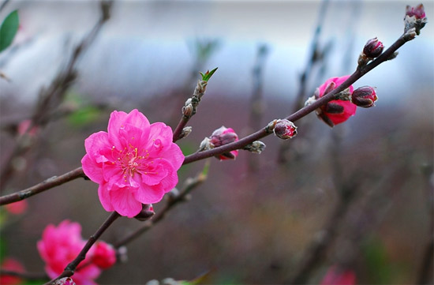
HOẠT ĐỘNG LÀM QUEN TPVH
THƠ: “CÂY ĐÀO"
GIÁO VIÊN: Lê Thị Huệ - Nguyễn Thị Lan Hương
Độ tuổi: 3 – 4 tuổi

Slide 2

Hát “Bé chúc tết”

Slide 3
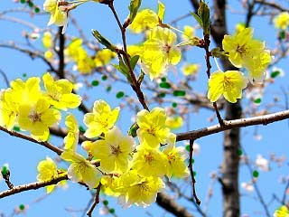

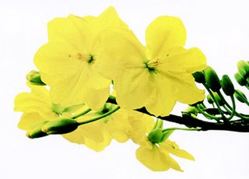

Slide 4
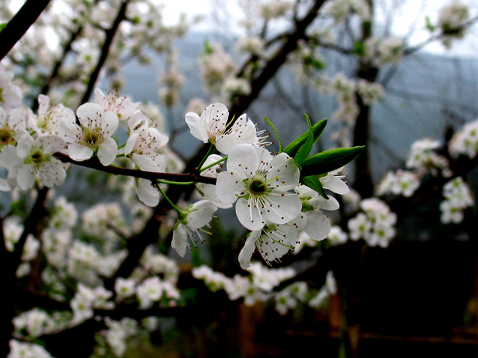

Slide 5
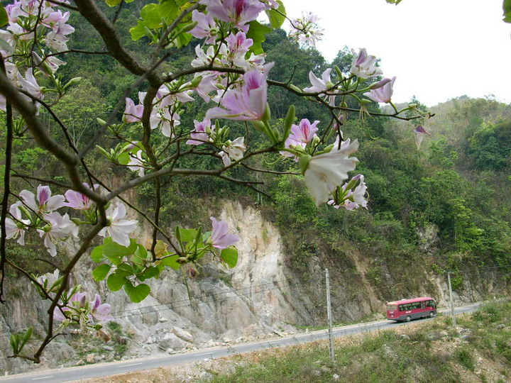

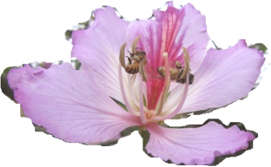




Slide 6
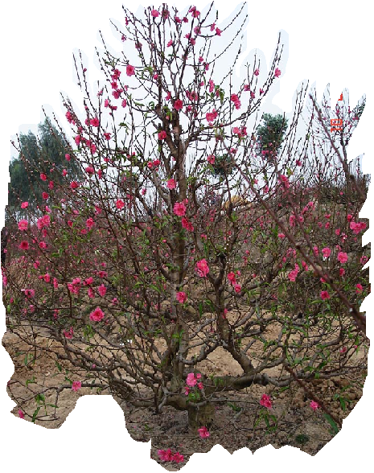
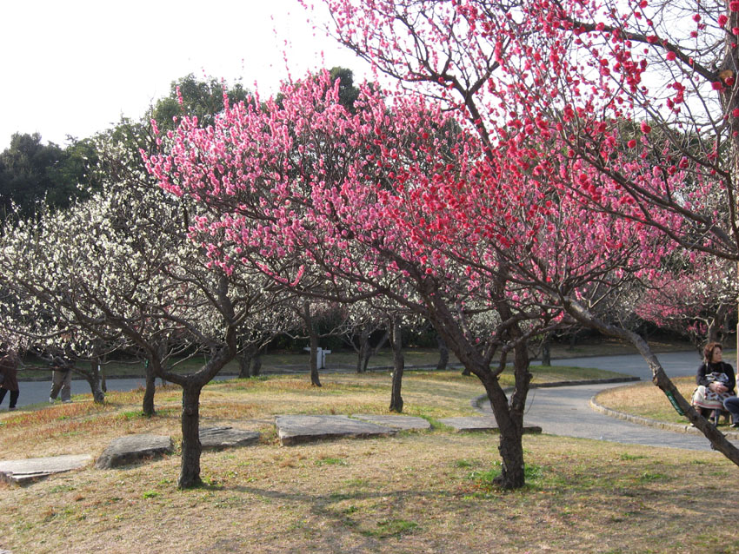














Cây đào

Slide 7

Các con thấy
hoa đào như
thế nào ?
Hoa đào

Slide 8

*Hoạt động 2
Làm quen với bài thơ
Cây đào
Tác giả:
Trần Thị Ngọc Trâm

Slide 9
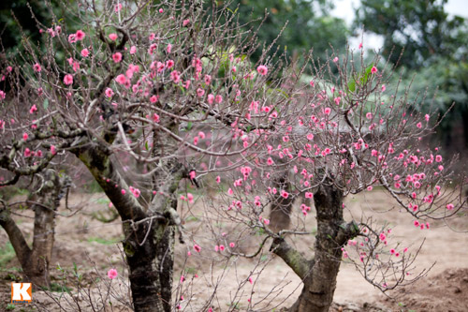

Slide 10



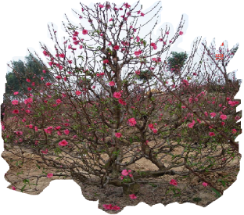







*Cô vừa đọc bài thơ gì ?
(Cây đào)
* Bài thơ do ai sáng tác?
Tác giả:
Trần Thị Ngọc Trâm

Slide 11
Đọc diễn cảm
bài thơ lần 2
( Kết hợp tranh
minh hoạ)
Cây đào
Tác giả:
Trần Thị Ngọc Trâm

Slide 12
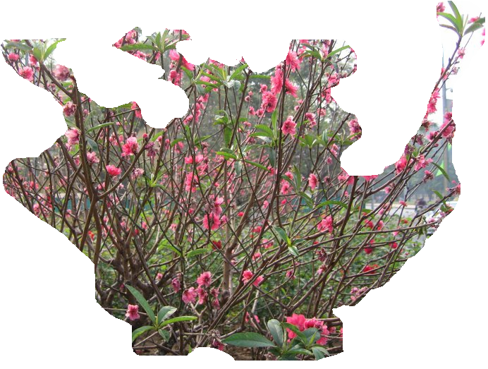
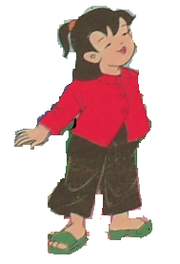
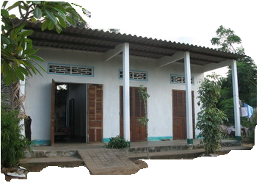

Cây đào đầu xóm
Lốm đốm nụ hồng

Slide 13
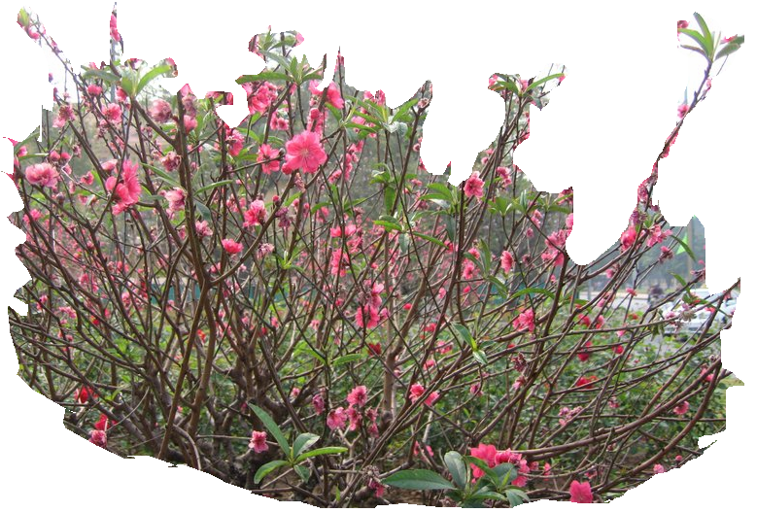
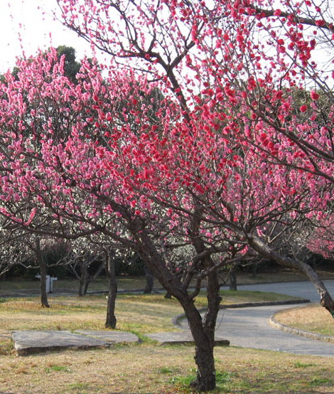
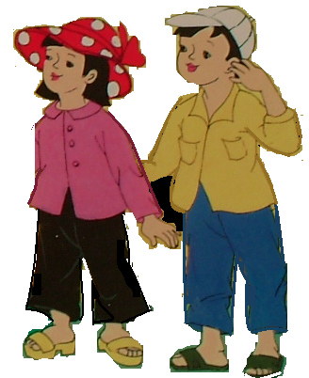

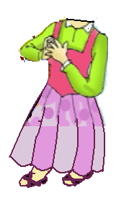



Chúng em chỉ mong
Mùa đào mau nở

Slide 14





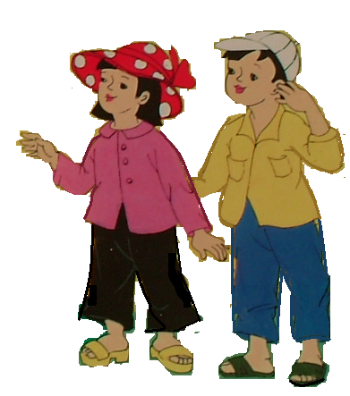





Bông đào nho nhỏ
Cánh đào hồng tươi

Slide 15
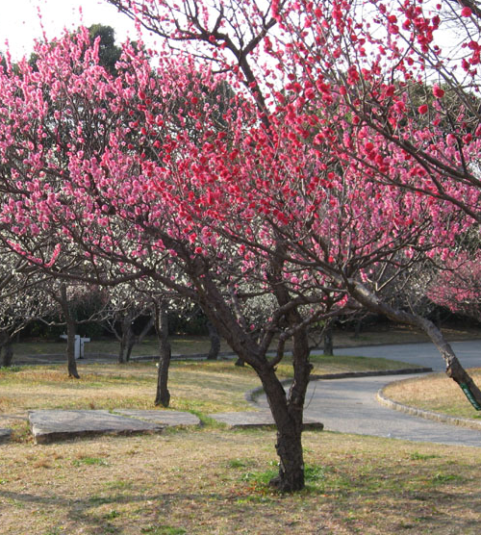













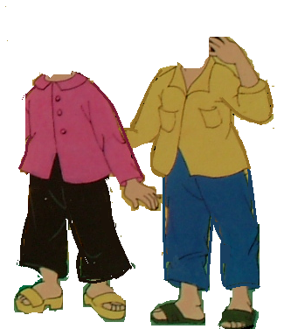
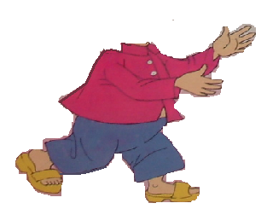
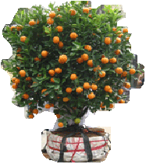
Hễ thấy hoa cười
Đúng là tết đến

Slide 16

Đàm thoại trích dẫn
giúp trẻ hiểu nội dung bài thơ
Cây đào
*Bài thơ nói về điều gì ?

Slide 17

*Cây đào đầu
xóm thế
như nhỉ?
Cây đào đầu xóm
Lốm đốm nụ hồng

Slide 18

Trên cây đào, bắt đầu xuất hiện những nụ hoa
màu hồng
“Lốm đốm
nụ hồng” là
như thế nào?
Thì gọi là “lốm đốm
nụ hồng”

Slide 19
Các bạn nhỏ nhìn
cây đào mong
ước điều gì?
*
Chúng emchỉ mong
Mùa đào mau nở

Slide 20


Bông đào nho nhỏ
Cánh đào hồng tươi
Bông đào
như thế
nào?

Slide 21

*Hoa đào nở
vào dịp nào
trong năm ?
Hễ thấy hoa cười
Đún g là tết đến

Slide 23
Trò chơi
( Đọc thơ theo tranh)

Slide 24
Cây đào
Tác giả:
Trần Thị Ngọc Trâm

Slide 25
Cây đào đầu xóm
Lốm đốm nụ hồng

Slide 26
Chúng em chỉ mong
Mùa đào mau nở

Slide 27

Bông đào nho nhỏ
Cánh đào hồng tươi

Slide 28
Hễ thấy hoa cười
Đúng là tết đến

Slide 29
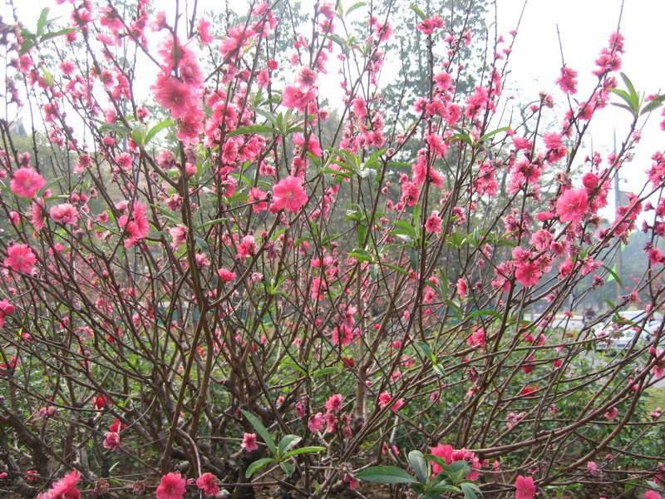




Hoạt động 4: Trang trí cây đào

Slide 30
GIỜ HỌC ĐẾN ĐÂY KẾT THÚC
KÍNH CHÚC QUÝ CÔ GIÁO MẠNH KHỎE
CÁC CHÁU CHĂM NGOAN HỌC GIỎI!

